Slide 1
Ανόργανη Χημεία (Θ)
Ανοικτά Ακαδημαϊκά Μαθήματα στο ΤΕΙ Αθήνας
Ενότητα 10: Προσθετικές ιδιότητες διαλυμάτων
Χριστίνα Φούντζουλα
Τμήμα Ιατρικών Εργαστηρίων
Το περιεχόμενο του μαθήματος διατίθεται με άδεια Creative Commons εκτός και αν αναφέρεται διαφορετικά | Το έργο υλοποιείται στο πλαίσιο του Επιχειρησιακού Προγράμματος «Εκπαίδευση και Δια Βίου Μάθηση» και συγχρηματοδοτείται από την Ευρωπαϊκή Ένωση (Ευρωπαϊκό Κοινωνικό Ταμείο) και από εθνικούς πόρους.

Slide 2
Προσθετικές ή ωσμωτικές ιδιότητες διαλυμάτων
Ελάττωση της τάσης των ατμών,
Ανύψωση του σημείου ζέσεως,
Ταπείνωση του σημείου πήξεως,
Ώσμωση.
Εξαρτώνται από τον αριθμό των σωματιδίων, μορίων ή ιόντων και όχι από τη φύση τους

Slide 3
Τάση ατμών διαλυμάτων- Νόμος του Raoult 1/6
$$P=P^{0}∗x_{A}$$
$$P=P^{0}∗\left(1−x_{B}\right)$$
$$P^{0}−P=P^{0}∗x_{B}$$
Ο λόγος της τάσης ατμών του διαλύματος προς την τάση των ατμών του καθαρού διαλύτη, στην ίδια θερμοκρασία, είναι ίσος προς το γραμμομοριακό κλάσμα του διαλύτη στο διάλυμα.
Α : διαλύτης
Β : διαλυμένη ουσία
αραιό διάλυμα μη πτητικής ουσίας Β σε διαλύτη Α.

Slide 4
Τάση ατμών διαλυμάτων- Νόμος του Raoult 2/6
Ιδανικό διάλυμα : το διάλυμα του οποίου οι διαμοριακοί δεσμοί μεταξύ διαλύτη -διαλυμένου σώματος (π.χ. Α-Β) είναι της ίδιας περίπου ισχύος με αυτούς που εμφανίζονται μεταξύ των μορίων διαλύτη - διαλύτη (π.χ. Α-Α) και διαλυμένου σώματος - διαλυμένου σώματος (π.χ. Β-Β).
Ο νόμος του Raoult εφαρμόζεται ικανοποιητικά σε
αραιά διαλύματα μοριακών ενώσεων σε υγρά,
διαλύματα δύο χημικά παρομοίων υγρών.
θετική απόκλιση → διάσπαση ισχυρών διαμοριακών δεσμών κατά την ανάμιξη → αιθανόλη – βενζόλιο.
αρνητική απόκλιση → σχηματισμό ισχυρών διαμοριακών δεσμών κατά την ανάμιξη →ακετόνη – χλωροφόρμιο.

Slide 5
Τάση ατμών διαλυμάτων- Νόμος του Raoult 3/6
5 g ουρίας διαλύονται σε 100 g νερού στους 70o C. Να βρεθεί η τάση ατμών του διαλύματος, αν η τάση ατμών του νερού στους 70o C είναι 233,3 mmHg.
m = 5 g.
Ο χημικός τύπος της ουρίας είναι: Η₂NCONH₂
Το μοριακό της βάρος είναι: $M≃12+14∙2+16+1∙4=60g/mole$
Το μοριακό της βάρος είναι:
m₀=100 g.
Ο χημικός τύπος του νερού είναι Η₂Ο
Το μοριακό της βάρος είναι: $M_{0}≃1∙2+16=18g/mole$
P₀ = 233,3 mmHg.

Slide 6
Τάση ατμών διαλυμάτων- Νόμος του Raoult 4/6
Από το Νόμο του Raoult έχουμε:
$$\frac{P}{P_{0}}=\frac{N}{n+N}⇔P=\frac{N}{n+N}P_{0}=\frac{\frac{m_{0}}{M_{0}}}{\frac{m_{0}}{M_{0}}+\frac{m}{M}}P_{0}=\frac{\frac{100}{18}}{\frac{100}{18}+\frac{5}{60}}233,3=229,9mmHg$$

Slide 7
Τάση ατμών διαλυμάτων- Νόμος του Raoult 5/6
Αν διαλυθούν 106,3 g από μη ηλεκτρολυτική άγνωστη ένωση (Χ) σε 863,5 g βενζολίου η τάση ατμών του τελευταίου μειώνεται από 98,6 σε 86,7 mmHg. Να βρεθεί το μοριακό βάρος της άγνωστης ένωσης.
m = 106,3 g
Ο χημικός τύπος του βενζολίου είναι: C₆H₆. Άρα: $M≃6∙12+6∙1=78g/mole$
P = 86,7 mmHg
P₀ = 98,6 mmHg

Slide 8
Τάση ατμών διαλυμάτων- Νόμος του Raoult 6/6
Από το Νόμο του Raoult έχουμε:
$$\frac{P}{P_{0}}=\frac{N}{n+N}⇔P\left(n+N\right)=P_{0}N⇔Pn+PN=P_{0}N⇔Pn=P_{0}N−PN⇔n=\frac{P_{0}−P}{P}N⇔\frac{m}{M}=\frac{P_{0}−P}{P}\frac{m_{0}}{M_{0}}⇔\frac{M}{m}=\frac{m}{M}=\frac{P}{P_{0}−P}\frac{M_{0}}{m_{0}}⇔M=\frac{P}{P_{0}−P}\frac{m}{m_{0}}M_{0}=\frac{86,7}{98,6−86,7}\frac{106,3}{863,5}78⋍70$$

Slide 9
Ανύψωση σ.ζ. – Ταπείνωση σ.τ
$${Δθ}_{b}=K_{b}\frac{1000m}{Mm_{0}}$$
${\left(ΔΤ\right)}_{b}=k_{b}∗m$
$${Δθ}_{f}=K_{f}\frac{1000m}{Mm_{0}}$$
${\left(ΔΤ\right)}_{f}=k_{f}∗m$
Για αραιά διαλύματα μη πτητικών ουσιών, το μέγεθος της αύξησης του σημείου ζέσεως και της ταπείνωσης του σημείου τήξεως είναι ανάλογο της γραμμομοριακότητας κατά βάρος (molality) του διαλύματος.
Σταθερά μοριακής ανύψωσης του σημείου ζέσεως
$$k_{b}$$
Εξαρτώνται μόνο από το διαλύτη
$$k_{f}$$
Σταθερά μοριακής ταπείνωσης του σημείου τήξεως

Slide 10
Ζεσεοσκοπία – Κρυοσκοπία 1/4
60 g μη ηλεκτρολυτικής ουσίας διαλύονται σε 1000 g νερού και προκαλείται ταπείνωση του σημείου πήξεως κατά 1,02oC. Η μοριακή ταπείνωση του σημείου πήξεως του νερού είναι: 1,86oC.
$${Δθ}_{f}={−K}_{f}\frac{1000m}{Mm_{0}}⇔M={−K}_{f}\frac{1000m}{{Δθ}_{f}m_{0}}=−1,86\frac{1000∙60}{−1,02∙1000}≃109g/mole$$
Να υπολογισθεί το σημείο ζέσεως διαλύματος 0,5 g ανθρακένιου σε 42 g βενζολίου, αν το σημείο ζέσεως του βενζολίου είναι 80,1ºC και η μοριακή ανύψωση του σημείου ζέσεως του βενζολίου είναι 2,53ºC.
$${Δθ}_{b}=K_{b}\frac{1000m}{{Mm}_{0}}≃2,53\frac{1000∙0,5}{178∙42}≃0,17℃$$
$${Δθ}_{b}=θ_{b}−θ_{b0}⟺θ_{b}={Δθ}_{b}+θ_{b0}≃80,1+0,17=80,27℃$$

Slide 11
Ζεσεοσκοπία – Κρυοσκοπία 2/4
Διάλυμα 13 g μη ηλεκτρολυτικής ένωσης σε 650 g νερό πήζει στους -0,80o. Η μοριακή ταπείνωση του σημείου πήξεως του νερού είναι: 1,86oC. Να βρεθεί το μοριακό βάρος της ένωσης. Επιπλέον, η ένωση έχει την ακόλουθη σύνθεση: 52,17% C, 34,78% O και 13,05% Η. Να βρεθεί ο χημικός τύπος της ένωσης.
$${Δθ}_{f}={−K}_{f}\frac{1000m}{Mm_{0}}⇔M={−K}_{f}\frac{1000m}{{Δθ}_{f}m_{0}}=−1,86\frac{1000∙13}{−0,80∙650}=46,5g/mole$$
Από το χημικό τύπο C_{x}H_{y}O_{z}:
$$M=M_{C^{x}}+M_{H^{y}}+M_{o^{z}}=12,011x+1,008y+15,999z⇔46,5≃12,011x+1,008y+15,999z.$$

Slide 12
Ζεσεοσκοπία – Κρυοσκοπία 3/4
Ακόμη:
$$n_{C}=\frac{m_{C}}{M_{C}}=\frac{{mc}_{C}\%}{M_{C}}≃\frac{13∙52,17\%}{12,011}≃0,565 mole$$
$$n_{O}=\frac{m_{O}}{M_{O}}=\frac{{mc}_{O}\%}{M_{O}}≃\frac{13∙34,78\%}{15,999}≃0,283 mole$$
$$n_{H}=\frac{m_{H}}{M_{H}}=\frac{{mc}_{H}\%}{M_{H}}≃\frac{13∙13,05\%}{1,008}≃1,683 mole$$

Slide 13
Ζεσεοσκοπία – Κρυοσκοπία 4/4
$\frac{y}{x}=\frac{n_{H}}{n_{C}}≃\frac{1,683}{0,565}≃3⇔y≃3x$
$\frac{y}{z}=\frac{n_{H}}{n_{O}}≃\frac{1,683}{0,283}≃6⇔z≃\frac{y}{6}≃\frac{3x}{6}=\frac{x}{2}$
$46,5≃12,011x+1,008y+15,999z⇔46,5≃12,011x+1,008∙3x+15,999∙\frac{x}{2}⇔x\frac{46,5}{23,0345}≃2$
$y≃3x≃3∙2=6$
$z≃\frac{x}{2}≃\frac{2}{2}=1$
Ο χημικός τύπος της ένωσης είναι: C₂H₆O
CH₃CH₂OH (αιθανόλη).
CH₃OCH₃ (διμεθυλαιθέρας).
Αέριο δυσδιάλυτο στο νερό

Slide 14
Ώσμωση – Ωσμωτική πίεση 1/16
Ώσμωση ονομάζεται το φαινόμενο της διάχυσης μορίων διαλύτη, διαμέσου ημιπερατής μεμβράνης, από το διάλυμα της μικρότερης (ή και μηδενικής) συγκέντρωσης σε εκείνο με τη μεγαλύτερη.
Ωσμωτική πίεση διαλύματος που διαχωρίζεται με ημιπερατή μεμβράνη από καθαρό διαλύτη του ονομάζεται η πίεση που πρέπει να εξασκηθεί εξωτερικά στο διάλυμα για να εμποδιστεί η εκδήλωση της ώσμωσης.

Slide 15
Ώσμωση – Ωσμωτική πίεση 2/16
π V = n R T (Εξίσωση Van’t Hoff)
Εξίσωση Van’t Hoff
Osmosis
-water
Selectively Permeable Membrane
-sugar
Low Sugar Concentration
High Sugar Concentration
High Water Concentration
Low Water Concentration

Slide 16
Ώσμωση – Ωσμωτική πίεση 3/16
Μεταξύ δύο διαλυμάτων:
Ισοτονικά ονομάζονται αν έχουν την ίδια τιμή ωσμωτικής πίεσης.
Υποτονικό ονομάζεται το διάλυμα που έχει τη μικρότερη τιμή ωσμωτικής πίεσης.
Υπερτονικό ονομάζεται το διάλυμα που έχει τη μεγαλύτερη τιμή ωσμωτικής πίεσης.

Slide 17
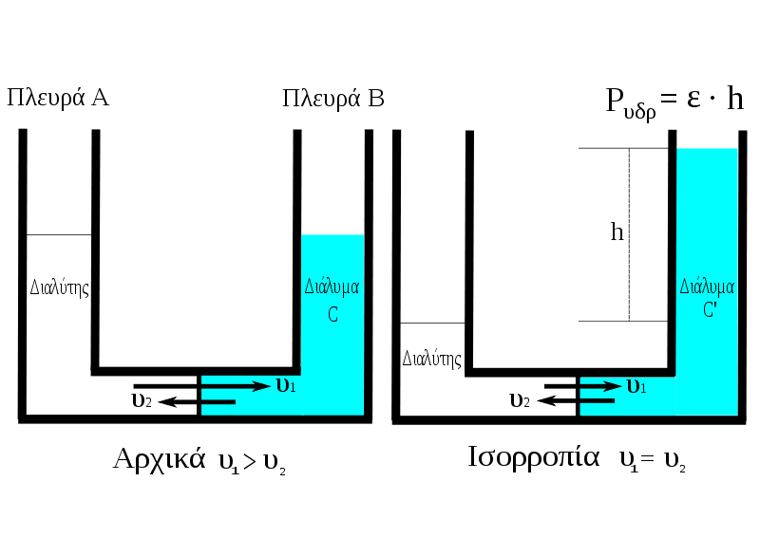
Ώσμωση – Ωσμωτική πίεση 4/16
“Osmosis1”, από Xhmikos διαθέσιμο ως κοινό κτήμα

Slide 18
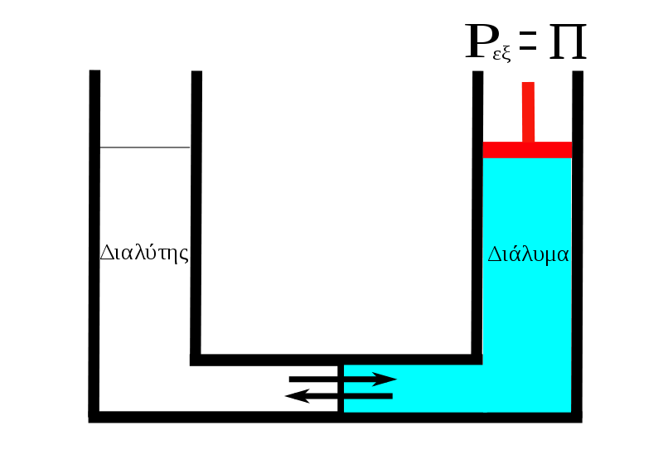
Ώσμωση – Ωσμωτική πίεση 5/16
“Osmosis2”, από Xhmikos διαθέσιμο ως κοινό κτήμα
“Osmosis3”, από Xhmikos διαθέσιμο ως κοινό κτήμα

Slide 19
Ώσμωση – Ωσμωτική πίεση 6/16
Να υπολογισθεί η ωσμωτική πίεση διαλύματος γλυκόζης 2% κατ' όγκο στους 15ºC.
$c_{v}\%=2\%⇔\frac{m}{V}=2\frac{g}{100ml}=20\frac{g}{lit}∙T≃15+273=288K∙R≃0,082\frac{litatm}{moleK}$
$M≃6∙12+12∙1+6∙16=180g/mole$
Απάντηση
$Π=CRT=\frac{n}{V}RT=\frac{\frac{m}{M}}{V}RT=\frac{m}{V}\frac{RT}{M}≃20\frac{0,082∙288}{180}≃2,624atm.$

Slide 20
Ώσμωση – Ωσμωτική πίεση 7/16
Υδατικό διάλυμα πρωτεΐνης 1% κατ' όγκο παρουσιάζει ωσμωτική πίεση 1 mmHg στους 25ºC. Να υπολογισθεί το μοριακό βάρος της πρωτεΐνης.
$c_{v}\%=1\%⇔\frac{m}{V}=1\frac{g}{100ml}=10\frac{g}{lit}∙Π=1mmHg=\frac{1}{760}atm.T≃25+273=298K∙R≃0,082\frac{litatm}{moleK}$
Απάντηση
$Π=CRT=\frac{n}{V}RT=\frac{m}{V}\frac{RT}{M}⇔M=\frac{m}{V}\frac{RT}{Π}≃10∙\frac{0,082∙298}{\frac{1}{760}}=10⋅0,082∙298∙760≃185.714g/mole$

Slide 21
Ώσμωση – Ωσμωτική πίεση 8/16
Εφαρμογές της ωσμωτικής πίεσης
Εύρεση της σχετικής μοριακής μάζας (Mr) μεγαλομοριακών ενώσεων (π.χ. πρωτεΐνες, πολυμερή) με τη μέθοδο της ωσμωμετρίας.
Υπολογισμός συγκέντρωσης διαλύματος ισότονου προς το αίμα.
Για την παρασκευή ορών διαφόρων ουσίων (π.χ. γλυκόζης, βιταμίνης C, φυσιολογικού ορού δηλ. διαλύματος NaCl 0,9 % κλπ.).
m = ΠVM_{r}/RT όπου Π = 6,74 Atm που είναι η ωσμωτική πίεση του αίματος
ισότονος ορός γλυκόζης (C₆H₁₂O₆, M_{r} = 180, μοριακή ουσία): θα πρέπει να διαλύσουμε m = 6,74.1.180/273.0,082 = 54,19 g γλυκόζης σε 1 L νερού στους 0°C.

Slide 22
Ώσμωση – Ωσμωτική πίεση 9/16
Isotonic solution: A solution that has the same salt concentration as the normal cells of the body and the blood. As opposed to a hypertonic solution or a hypotonic solution. An isotonic beverage may be drunk to replace the fluid and minerals which the body uses during physical activity.

Slide 23
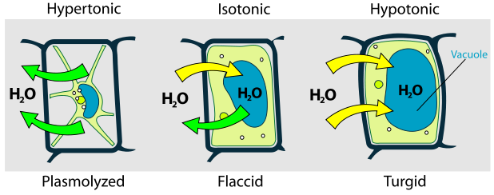
Ώσμωση – Ωσμωτική πίεση 10/16
Η ώσμωση στα φυτικά κύτταρα
Πλασμόλυση
Σπάργωση
“Turgor pressure on plant cells diagram”, από LadyofHats διαθέσιμο ως κοινό κτήμα

Slide 24
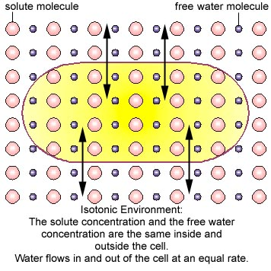
Ώσμωση – Ωσμωτική πίεση 11/16
Η ώσμωση στα ζωικά κύτταρα
An isotonic solution is a solution that has exactly the same water concentration as the cells of the body and the blood such that the cells will neither absorb nor lose water.
ισοτονικό υδατικό διάλυμα χλωριούχου νατρίου (NaCl) περιεκτικότητας 9 ‰
φυσιολογικός ορός

Slide 25
Ώσμωση – Ωσμωτική πίεση 12/16
Η ώσμωση στα ζωικά κύτταρα
Sports drinks are characteristically categorized as hypertonic, hypotonic and isotonic.
Sports drinks which are hypertonic contain more solutes such as salts and sugars than the body. Hypertonic sport drinks are particularly useful to prepare the body for extreme energy demands as they provide glucose to the body.
Hypotonic sports drinks contain a lower concentration of solutes than the body, meaning that the cells of the body will gain fluids. These types of drinks are best for athletes who need the body to stay hydrated, without the energy provided by glucose.
An isotonic beverage may be drunk to replace the fluid and minerals which the body uses during physical activity.

Slide 26
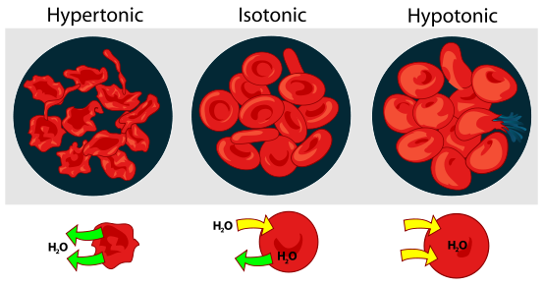
Ώσμωση – Ωσμωτική πίεση 13/16
Η ώσμωση στα ζωικά κύτταρα
“Osmotic pressure on blood cells diagram”, από LadyofHats διαθέσιμο ως κοινό κτήμα
lower concentration of water
higher concentration of water
greater concentration of impermeable solutes on the external side of the membrane.
lesser concentration of impermeable solutes on the external side of the membrane.

Slide 27
Ώσμωση – Ωσμωτική πίεση 14/16
Ισότονο με το αίμα είναι και το υγρό των ιστών.
Υπέρτονα με το αίμα είναι τα δάκρυα.
Υπότονα είναι το σάλιο και ο ιδρώτας.
Τα ούρα μπορεί να είναι υπέρτονα ή και υπότονα.
In some cases of suspensions intended for intramuscular injection, a slightly hypotonic solution is preferred in order to increase the dissolution and absorption of the drug by absorbing water from the surrounding tissues.

Slide 28
Ώσμωση – Ωσμωτική πίεση 15/16
Παρακολουθήστε το παρακάτω βίντεο:
Osmosis

Slide 29
Ώσμωση – Ωσμωτική πίεση 16/16
Αιμοκάθαρση - Τεχνητός νεφρός
Αποτελείται από ένα μεγάλο δοχείο, χωρητικότητας περίπου 100 L, μέσα στο οποίο τοποθετείται ένα διάλυμα ισοτονικό ως προς όλα τα συστατικά που πρέπει να παραμείνουν στο αίμα, το οποίο πρόκειται να καθαριστεί.
Μέσα στο διάλυμα αυτό υπάρχει ένας μεγάλος σωλήνας με σπειροειδή μορφή που είναι φτιαγμένος από ένα είδος μεμβράνης η οποία επιτρέπει να περάσουν από τους πόρους της μόρια διαλύτη, ιόντα και άλλα μικρά μόρια που υπάρχουν στο αίμα.
Το αίμα από μια αρτηρία του ασθενή διοχετεύεται μέσα στο σωλήνα, οπότε τα τοξικά συστατικά που διέρχονται από τους πόρους της μεμβράνης προς το εξωτερικό διάλυμα απομακρύνονται και το καθαρισμένο πλέον αίμα εισάγεται ξανά στον ασθενή μέσα από μια φλέβα του.

Slide 30
Αντίστροφη ώσμωση 1/3
Όταν στο διάλυμα ασκηθεί εξωτερική πίεση μεγαλύτερη από την ωσμωτική πίεση του διαλύματος (δηλ. Pεξ > Π), τότε το φαινόμενο αντιστρέφεται και μόρια διαλύτη θα εξέρχονται από το διάλυμα προς τον καθαρό διαλύτη (ή από το πυκνότερο προς το αραιότερο διάλυμα). Το φαινόμενο αυτό λέγεται αντίστροφη ώσμωση. Με τον τρόπο αυτό αυξάνεται η συγκέντρωση του διαλύματος, αφού απομακρύνεται μέρος από την ποσότητα του διαλύτη.
Το φαινόμενο της αντίστροφης ώσμωσης βρίσκει εφαρμογή στην αφαλάτωση του θαλασσινού νερού για την αντιμετώπιση του προβλήματος της λειψυδρίας : Η ωσμωτική πίεση του νερού των ωκεανών είναι 27 Atm. Αν ασκηθεί αρκετά μεγάλη εξωτερική πίεση (περίπου 70 Atm), η ώσμωση μπορεί να σταματήσει και να αντιστραφεί, οπότε από τη μεμβράνη θα παρέχεται καθαρό νερό.

Slide 31
Αντίστροφη ώσμωση 2/3
Οι ημιπερατές μεμβράνες κατασκευάζονται από οξική κυτταρίνη ή από πολυαμίδια με τη μορφή μικροσκοπικών διάτρητων ινών. Το θαλασσινό νερό τροφοδοσίας εισάγεται υπό πίεση στις ίνες και εξέρχεται αφαλατωμένο. Η μεγαλύτερη εγκατάσταση αφαλάτωσης στον κόσμο βρίσκεται στη Σαουδική Αραβία όπου παράγεται το 50 % του νερού που καταναλίσκεται, με τη μέθοδο της αντίστροφης ώσμωσης.
Τα τελευταία χρόνια η μέθοδος αυτή έχει εξαπλωθεί και σε πολλές πόλεις των Η.Π.Α. Για παράδειγμα στην πόλη Σάντα Μπάρμπαρα από το 1992 λειτουργεί εγκατάσταση αντίστροφης ώσμωσης για την παραγωγή 30400 m3 πόσιμου νερού τη μέρα.
Ανάλογες συσκευές, μικρής δυναμικότητας, είναι συχνά χειροκίνητες και χρησιμοποιούνται στα πλοία ή σε ορισμένες εγκαταστάσεις ξηράς π.χ. σε κάμπινγκ.

Slide 32
Αντίστροφη ώσμωση 3/3
“Αναπαράσταση αφαλάτωσης θαλασσινού νερού με αντίστροφη ώσμωση”, από Xhmikos διαθέσιμο ως κοινό κτήμα

Slide 33
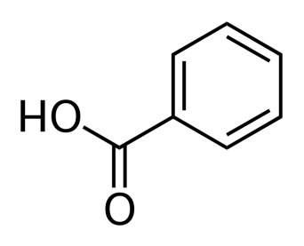
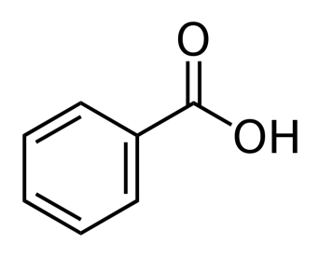
Διαλύματα ηλεκτρολυτών
1 mole ζάχαρης σε 1000 g νερού: 1 m σωματίδια και ${\left(ΔΤ\right)}_{f}=−1,86℃$
1 mole NaCl σε 1000 g νερού: 2 m σωματίδια και ${\left(ΔΤ\right)}_{f}=−3,72℃$
Εξαιρέσεις λόγω φαινομένων συζεύξεως.
2

Slide 34
Τέλος Ενότητας

Slide 35
Σημειώματα

Slide 36
Σημείωμα Αναφοράς
Copyright Τεχνολογικό Εκπαιδευτικό Ίδρυμα Αθήνας, Χριστίνα Φούντζουλα 2014. Χριστίνα Φούντζουλα. «Ανόργανη Χημεία (Θ). Ενότητα 10: Προσθετικές ιδιότητες διαλυμάτων». Έκδοση: 1.0. Αθήνα 2014. Διαθέσιμο από τη δικτυακή διεύθυνση: ocp.teiath.gr.

Slide 37
Σημείωμα Αδειοδότησης
Το παρόν υλικό διατίθεται με τους όρους της άδειας χρήσης Creative Commons Αναφορά, Μη Εμπορική Χρήση Παρόμοια Διανομή 4.0 [1] ή μεταγενέστερη, Διεθνής Έκδοση. Εξαιρούνται τα αυτοτελή έργα τρίτων π.χ. φωτογραφίες, διαγράμματα κ.λ.π., τα οποία εμπεριέχονται σε αυτό. Οι όροι χρήσης των έργων τρίτων επεξηγούνται στη διαφάνεια «Επεξήγηση όρων χρήσης έργων τρίτων».
Τα έργα για τα οποία έχει ζητηθεί άδεια αναφέρονται στο «Σημείωμα Χρήσης Έργων Τρίτων».
[1] http://creativecommons.org/licenses/by-nc-sa/4.0/
Ως Μη Εμπορική ορίζεται η χρήση:
που δεν περιλαμβάνει άμεσο ή έμμεσο οικονομικό όφελος από την χρήση του έργου, για το διανομέα του έργου και αδειοδόχο
που δεν περιλαμβάνει οικονομική συναλλαγή ως προϋπόθεση για τη χρήση ή πρόσβαση στο έργο
που δεν προσπορίζει στο διανομέα του έργου και αδειοδόχο έμμεσο οικονομικό όφελος (π.χ. διαφημίσεις) από την προβολή του έργου σε διαδικτυακό τόπο
Ο δικαιούχος μπορεί να παρέχει στον αδειοδόχο ξεχωριστή άδεια να χρησιμοποιεί το έργο για εμπορική χρήση, εφόσον αυτό του ζητηθεί.

Slide 38
Επεξήγηση όρων χρήσης έργων τρίτων
©
Δεν επιτρέπεται η επαναχρησιμοποίηση του έργου, παρά μόνο εάν ζητηθεί εκ νέου άδεια από το δημιουργό.
διαθέσιμο με άδεια CC-BY
Επιτρέπεται η επαναχρησιμοποίηση του έργου και η δημιουργία παραγώγων αυτού με απλή αναφορά του δημιουργού.
διαθέσιμο με άδεια CC-BY-SA
Επιτρέπεται η επαναχρησιμοποίηση του έργου με αναφορά του δημιουργού, και διάθεση του έργου ή του παράγωγου αυτού με την ίδια άδεια.
διαθέσιμο με άδεια CC-BY-ND
Επιτρέπεται η επαναχρησιμοποίηση του έργου με αναφορά του δημιουργού.
Δεν επιτρέπεται η δημιουργία παραγώγων του έργου.
διαθέσιμο με άδεια CC-BY-NC
Επιτρέπεται η επαναχρησιμοποίηση του έργου με αναφορά του δημιουργού.
Δεν επιτρέπεται η εμπορική χρήση του έργου.
διαθέσιμο με άδεια CC-BY-NC-SA
Επιτρέπεται η επαναχρησιμοποίηση του έργου με αναφορά του δημιουργού
και διάθεση του έργου ή του παράγωγου αυτού με την ίδια άδεια.
Δεν επιτρέπεται η εμπορική χρήση του έργου.
διαθέσιμο με άδεια CC-BY-NC-ND
Επιτρέπεται η επαναχρησιμοποίηση του έργου με αναφορά του δημιουργού.
Δεν επιτρέπεται η εμπορική χρήση του έργου και η δημιουργία παραγώγων του.
διαθέσιμο με άδεια
CC0 Public Domain
Επιτρέπεται η επαναχρησιμοποίηση του έργου, η δημιουργία παραγώγων αυτού και η εμπορική του χρήση, χωρίς αναφορά του δημιουργού.
διαθέσιμο ως κοινό κτήμα
Επιτρέπεται η επαναχρησιμοποίηση του έργου, η δημιουργία παραγώγων αυτού και η εμπορική του χρήση, χωρίς αναφορά του δημιουργού.
χωρίς σήμανση
Συνήθως δεν επιτρέπεται η επαναχρησιμοποίηση του έργου.

Slide 39
Διατήρηση Σημειωμάτων
Οποιαδήποτε αναπαραγωγή ή διασκευή του υλικού θα πρέπει να συμπεριλαμβάνει:
το Σημείωμα Αναφοράς
το Σημείωμα Αδειοδότησης
τη δήλωση Διατήρησης Σημειωμάτων
το Σημείωμα Χρήσης Έργων Τρίτων (εφόσον υπάρχει)
μαζί με τους συνοδευόμενους υπερσυνδέσμους.

Slide 40
Χρηματοδότηση
Το παρόν εκπαιδευτικό υλικό έχει αναπτυχθεί στo πλαίσιo του εκπαιδευτικού έργου του διδάσκοντα.
Το έργο «Ανοικτά Ακαδημαϊκά Μαθήματα στο ΤΕΙ Αθήνας» έχει χρηματοδοτήσει μόνο την αναδιαμόρφωση του εκπαιδευτικού υλικού.
Το έργο υλοποιείται στο πλαίσιο του Επιχειρησιακού Προγράμματος «Εκπαίδευση και Δια Βίου Μάθηση» και συγχρηματοδοτείται από την Ευρωπαϊκή Ένωση (Ευρωπαϊκό Κοινωνικό Ταμείο) και από εθνικούς πόρους.

